Slide 1

Sustainable Development Goals – mit 17 Zielen in eine nachhaltige Zukunft
Materialien zur Politischen Bildung von Kindern und Jugendlichen
www.demokratiewebstatt.at

Slide 2
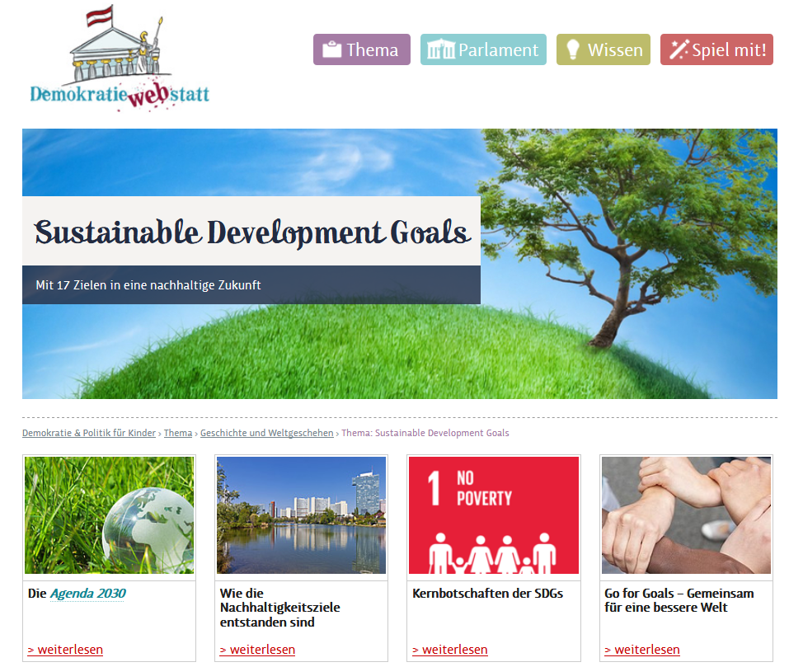

Mehr Information auf: www.demokratiewebstatt.at

Slide 3
Die Agenda 2030

Slide 4
Transformation unserer Welt: Die Agenda 2030 für Nachhaltige Entwicklung
Die 17 Ziele für Nachhaltige Entwicklung (englisch: Sustainable Development Goals, SDGs) wurden von den Vereinten Nationen (UNO) im Rahmen der „Agenda 2030“ festgelegt, um weltweit eine nachhaltige Entwicklung zu ermöglichen.
Die 2015 beschlossene Resolution „Transformation unserer Welt: die Agenda 2030 für Nachhaltige Entwicklung“ umfasst 17 Hauptziele und 169 darauf aufbauende Unterziele. Alle 193 Mitgliedsstaaten der UN haben die Agenda unterzeichnet.
Nachgefragt: Was versteht man unter Nachhaltiger Entwicklung?
Nachhaltige Entwicklung bedeutet, dass man versucht, zukunftsorientiert zu handeln: Die Welt soll sich so entwickeln, dass weltweit alle Menschen gut leben können, jetzt und in Zukunft. Lösungen von Problemen sind nachhaltig, wenn sie auch die Auswirkungen und Folgen für die Menschen und die Umwelt der nächsten Generationen bedenken.

Slide 5
Vernetzter Zugang
Schon vor der Agenda 2030 wurden zahlreiche weltweite Abkommen, Verträge und Zielsetzungen vereinbart.
Neu an den SDGs ist, dass sie Probleme und ihre Lösungen nicht nur einzeln betrachten, sondern miteinander verknüpfen. Denn alle Ziele stehen miteinander in Verbindung und gelten für alle Länder. Wir alle tragen gemeinsam die Verantwortung dafür, dass die Ziele auch umgesetzt werden.
Bei den SDGs sollte darauf geachtet werden, dass ALLE Ziele berücksichtigt werden. Während wir uns auf ein Ziel konzentrieren, sollten wir die anderen nicht aus den Augen verlieren.
„SDG“ könnte also auch eine Abkürzung für „Sieh Das Ganze“ sein. (nach Franz-Joseph Huainigg und Linda Exenberger: „Unsere Welt. Unsere Zukunft“)

Slide 6
Zielkonflikte: Wie wirken die Ziele zusammen?
Viele der SDGs gehen „Hand in Hand“: Wenn man sich z.B. dafür einsetzt, dass nicht nur Burschen, sondern auch Mädchen zur Schule gehen dürfen, so entspricht dies einerseits dem Ziel 4 „Hochwertige Bildung“ (Bildungschancen erhöhen und lebenslanges Lernen fördern), gleichzeitig aber auch dem Ziel 5 „Geschlechtergleichheit“ (Ungleichheiten zwischen den Geschlechtern abbauen, Selbstbestimmung von Frauen und Mädchen stärken). Langfristig unterstützt dies auch das Bestreben, Arbeitsmöglichkeiten zu schaffen (Ziel 8) und Armut zu reduzieren (Ziel 1).
Dies ist jedoch nicht immer der Fall. Wenn man beispielsweise die Fischerei in bestimmten Gebieten einfach verbieten würde, um die Artenvielfalt in den Ozeanen zu erhalten (Ziel 14, „Leben unter Wasser“), so würde das möglicherweise zu Arbeitslosigkeit und Armut in diesen Gebieten beitragen. Hier käme also Ziel 14 mit dem Ziel, „menschwürdige Arbeit und Wirtschaftswachstum“ zu garantieren (Ziel 8) und dem Ziel, die Armut weltweit zu bekämpfen (Ziel 1, „Keine Armut“) in Konflikt.
Die Agenda 2030 mit den SDGs hat den Anspruch, dass man nach Lösungen sucht, die möglichst ALLEN Zielen gerecht werden. Die Bemühungen für das eine Ziel sollen nicht gegen die Anstrengungen für ein anderes Ziel wirken. Dies ist eine besondere Herausforderung der Nachhaltigkeit.

Slide 7
Die Ziele werden länderspezifisch angepasst
Mit den SDGs sollen globale Herausforderungen nachhaltig angegangen werden. Es ist aber auch möglich, dass die Ziele an die unterschiedlichen Bedingungen in den verschiedenen Ländern angepasst werden.
Beispiel:
Das erste Ziel der Agenda 2030 lautet „Keine Armut“. Diese Zielsetzung kann in verschiedenen Ländern ganz Unterschiedliches bedeuten, denn Armut wird national verschieden definiert:
In vielen Ländern der Erde geht es darum, extreme Armut zu bekämpfen, d.h. den Anteil von Menschen, die mit weniger als 1,90 US Dollar (circa 1,60 €) pro Tag auskommen müssen, zu reduzieren (internationale Armutsgrenze seit 2015; Quelle: https://www.un.org/sustainabledevelopment/poverty/).
In Österreich bedeutet Armutsbekämpfung hingegen, dass der Anteil an Menschen, die weniger als 1.161 Euro monatlich zur Verfügung haben und sich somit etwa nicht leisten können, ihre Wohnung zu heizen, verringert werden soll.

Slide 8
Die drei Bereiche und die fünf „P“s der Agenda 2030

Slide 9
3 Bereiche: Soziales, Ökologie und Ökonomie
Die Agenda 2030 fasst drei wichtige Bereiche zusammen, in denen die Umwelt- und Lebensstandards verbessert werden sollen. Es sind dies der ökologische, der soziale und der ökonomischen Bereich. Es geht also sowohl darum, was gut für die Umwelt und das Klima ist, aber ebenso darum, was gut für die soziale Entwicklung und den wirtschaftlichen Fortschritt ist.
Soziales: „Niemanden zurücklassen“ lautet ein wichtiges Bekenntnis der Agenda 2030. Allen Menschen soll ein gutes und gesundes Leben ermöglicht werden. Neben Arbeit, Wohnraum und gesunden Nahrungsmitteln geht es auch um Gerechtigkeit und ein friedliches und sicheres Zusammenleben. Alle Menschen sollen die Möglichkeit haben, mitzubestimmen.
Ökologie: Für ein gutes und gesundes Leben müssen wir die Erde vor Ausbeutung und Verschmutzung schützen. Luft, Wasser und Böden sind die Lebensgrundlage für alle Menschen. Klimawandel und Artensterben in der Tier- und Pflanzenwelt sollen aufgehalten oder wenn möglich ganz gestoppt werden.
Ökonomie: Ein stabiles Wirtschaftssystem ist wichtig. Jedoch sollen gleichzeitig ökologische Faktoren berücksichtigt werden, und die Menschenrechte dürfen nicht verletzt werden. Dazu braucht es sowohl einen sparsamen Umgang mit den natürlichen Ressourcen der Erde als auch faire Arbeitsbedingungen in allen
Ländern. Produktion und Konsum von Waren sollen nachhaltig funktionieren.

Slide 10
Die 5 „P“s
Die drei Bereiche Soziales, Ökologie und Ökonomie beeinflussen sich wechselseitig.
Auf diese drei Teilbereiche aufbauend ergeben sich fünf wichtige Themen für den Aktionsplan, auch die fünf „P“s genannt:
Wohlergehen aller Menschen (People)
Schutz der Erde (Planet)
Nachhaltiger Wohlstand und Fortschritt (Prosperity)
Frieden (Peace)
Stärkere Kooperation zwischen den Ländern (Partnership)
Alle 17 Ziele können den genannten drei großen Bereichen und den fünf „P“s zugeordnet werden.

Slide 11
Die 5 „P“s in der Agenda 2030 (1)
Die 5 „P“s werde in der Agenda 2030 so beschrieben:
Menschen („People“): „Wir sind entschlossen, Armut und Hunger in allen ihren Formen und Dimensionen ein Ende zu setzen und sicherzustellen, dass alle Menschen ihr Potenzial in Würde und Gleichheit und in einer gesunden Umwelt voll entfalten können.“
Planet („Planet“): „Wir sind entschlossen, den Planeten vor Schädigung zu schützen, unter anderem durch nachhaltigen Konsum und nachhaltige Produktion, die nachhaltige Bewirtschaftung seiner natürlichen Ressourcen und umgehende Maßnahmen gegen den Klimawandel, damit die Erde die Bedürfnisse der heutigen und der kommenden Generationen decken kann.“
Wohlstand („Prosperity“):„Wir sind entschlossen, dafür zu sorgen, dass alle Menschen ein von Wohlstand geprägtes und erfülltes Leben genießen können und dass sich der wirtschaftliche, soziale und technische Fortschritt in Harmonie mit der Natur vollzieht.“

Slide 12
Die 5 „P“s in der Agenda 2030 (2)
Frieden („Peace“):„Wir sind entschlossen, friedliche, gerechte und inklusive Gesellschaften zu fördern, die frei von Furcht und Gewalt sind. Ohne Frieden kann es keine nachhaltige Entwicklung geben und ohne nachhaltige Entwicklung keinen Frieden.“
Partnerschaft („Partnership“):„Wir sind entschlossen, die für die Umsetzung dieser Agenda benötigten Mittel durch eine mit neuem Leben erfüllte Globale Partnerschaft für nachhaltige Entwicklung zu mobilisieren, die auf einem Geist verstärkter globaler Solidarität gründet, insbesondere auf die Bedürfnisse der Ärmsten und Schwächsten ausgerichtet ist und an der sich alle Länder, alle Interessenträger und alle Menschen beteiligen.

Slide 13
Österreich und die Agenda 2030
Die Agenda 2030 wurde von allen Staaten der Welt mitgestaltet.
Österreich erarbeitete dafür gemeinsam mit RegierungsvertreterInnen und zivilgesellschaftlichen Organisationen einen „10 Punkte Plan“. Dieser enthielt wichtige Eckpunkte aus den Bereichen Wirtschaft, Umwelt und Bildung.
Maßnahmen zur Umsetzung erfolgen auf Bundes-, Landes- und Gemeindeebene und sollen sowohl die Schaffung rechtlicher Rahmenbedingungen umfassen als auch die Möglichkeit der Mitgestaltung für alle Bürger und Bürgerinnen beinhalten.
Ziel ist es, die 17 Nachhaltigkeitsziele in allen Ebenen bei allen Entscheidungen miteinzubeziehen. Wirtschaft, Gesellschaft und Wissenschaft sind ebenso an der Umsetzung als auch an der Fortschrittsüberprüfung beteiligt.

Slide 14
Auf den Punkt gebracht: Ziel 4: Hochwertige Bildung
Auch Bildung soll nachhaltig sein und Menschen dazu befähigen, aktiv an der Gestaltung der Gesellschaft teilzuhaben. Dafür braucht es
politische Unterstützung in Form von Förderungen
Weiterbildungsprogramme für LehrerInnen und MultiplikatorInnen
kreative Lernformen
konkrete Möglichkeiten zur Mitgestaltung.
Der vom Bundesministerium für Nachhaltigkeit und Tourismus gemeinsam mit dem FORUM Umweltbildung initiierte Preis „Bildung für nachhaltige Entwicklung – BEST OF AUSTRIA“ zeichnet Projekte aus, die genau das in den Vordergrund stellen und die Rolle von Bildung und Lernen sichtbar machen.

Slide 15
Können die 17 Ziele erfüllt werden?
Es klingt nach einer sehr ambitionierten Idee – Ziele in 15 Jahren zu erreichen und damit die Welt besser zu machen. Tatsächlich braucht es viele Schritte, um die Nachhaltigkeitsziele zu erreichen.
Die Umsetzung der Ziele soll nicht nur durch Gesetze und Verordnungen auf internationaler und nationaler Ebene erfolgen, sondern auch auf lokaler und individueller Ebene geschehen.
Gemeinden und Städte sind genauso eingeladen, sich an der Umsetzung zu beteiligen, wie Nichtregierungsorganisationen (NGOs) und Unternehmen.
Auch die Wissenschaft, Medien, Schulen und Vereine sind aufgefordert, etwas zur Erreichung der Ziele beizutragen – nicht zuletzt aber jede/r Einzelne/r von uns.

Slide 16
Wie wird die Umsetzung der Agenda 2030 überprüft?
In der Kritik an den SDGs wird darauf hingewiesen, dass die Ziele vielfach zu umfassend formuliert sind und ihre Umsetzung dadurch schwer nachvollziehbar ist. Aus den Ergebnissen der MDGs wurde klar, dass nicht nur quantitativ messbare Erfolge wichtig sind, sondern dass die Umsetzung zudem im Einklang mit den Menschenrechten geschehen muss.
Um nachvollziehen zu können, ob und wie weit die Ziele schon erreicht wurden, wird die Umsetzung auf internationaler, nationaler und lokaler Ebene beobachtet und dokumentiert.
Dass die Länder über die Umsetzung der Ziele berichten und es möglich ist, die Entwicklungen zu beobachten (Monitoring), ist besonders wichtig, weil es sich bei der Agenda 2030 nicht um einen Vertrag handelt. Vielmehr ist sie eine Resolution, sie ist rechtlich also nicht verbindlich. Kein Land kann „angeklagt“ werden, wenn es sich nicht an die Vereinbarungen der Agenda 2030 hält.

Slide 17
Umsetzung der Agenda 2030: Internationale und Europäische Ebene
Internationale Ebene: Vereinte Nationen
Im UN-Nachhaltigkeitsforum (HLPF, engl.: High-level Political Forum on Sustainable Development), das regelmäßig stattfindet, wird die globale Nachhaltigkeitspolitik besprochen. Jedes Land legt dort freiwillig auch einen Bericht vor, wie es um die Umsetzung der Ziele auf nationaler Ebene steht.
Darüber hinaus wird von den Vereinten Nationen jährlich ein Bericht über den Fortschritt beziehungsweise die Probleme bei der Zielerreichung der Agenda 2030 auf globaler Ebene verfasst.
https://unstats.un.org/sdgs
Europäische Ebene
Das Statistische Amt der Europäischen Union (eurostat) beobachtet und dokumentiert den aktuellen Status in der Umsetzung der Nachhaltigkeitsziele anhand von statistischen Erhebungen aus den Mitgliedsländern. Dadurch sollen vergleichbare Daten auf EU-Ebene zur Verfügung gestellt werden. Der Stand der Veränderung wird anhand von Wettersymbolen angezeigt. Sonnenschein bedeutet, dass die Entwicklung sehr positiv ist, Gewitterwolken bedeuten eine sehr negative Entwicklung.

Slide 18
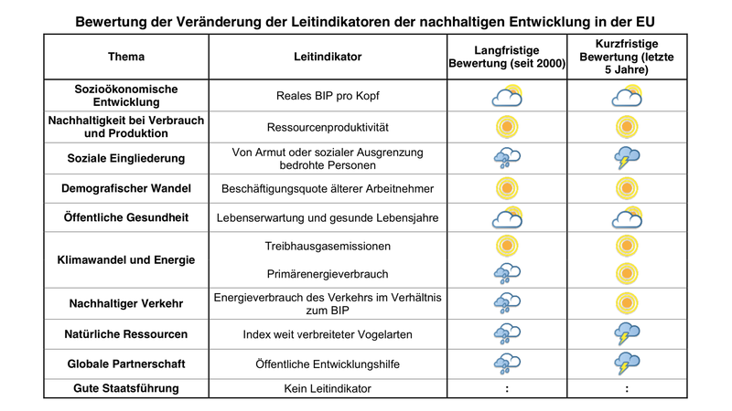
Leitindikatoren der nachhaltigen Entwicklung in der EU: Der Stand der Veränderung

Slide 19
Umsetzung der Agenda 2030: Nationale Ebene – Österreich
In Österreich sind die Bundesministerien dafür zuständig, die Agenda 2030 umzusetzen. Sie sollen Strategien, Programme und Aktionspläne erstellen. Dabei sollen alle Kooperationspartner auf Bundes-, Landes-, Städte- und Gemeindeebene einbezogen werden, ebenso die Wirtschaft, die Wissenschaft, die Sozialpartner und die Zivilgesellschaft. Die Koordination obliegt dem Bundeskanzleramt.
Der Rechnungshof prüft, welchen Beitrag Österreich zur Umsetzung der SDGs leistet. Als übergreifendes Schwerpunktthema ist es Teil vieler Prüfungstätigkeiten des Rechnungshofes.
Statistik Austria: Daten zum Stand der Ausgangssituation und der Umsetzung werden auf nationaler Ebene von der Statistik Austria erhoben. Dadurch sollen aktuelle Trends erkennbar und mit anderen Ländern vergleichbar sein. Die drei Dimensionen der SDG (Soziales, Umwelt und Wirtschaft) werden erhoben und mittels Wettersymbolen angezeigt.
SDG Watch Austria: Diese zivilgesellschaftliche Plattform ist ein Zusammenschluss aus mehr als 150 Organisationen und setzt sich für die Verwirklichung der Agenda 2030 und der 17 Ziele für nachhaltige Entwicklung in Österreich ein. Die Plattform beobachtet den Umsetzungsprozess in Österreich und formuliert Kritik und Anregungen zur Erreichung der Nachhaltigkeitsziele.
Mehr dazu: https://www.sdgwatch.at

Slide 20
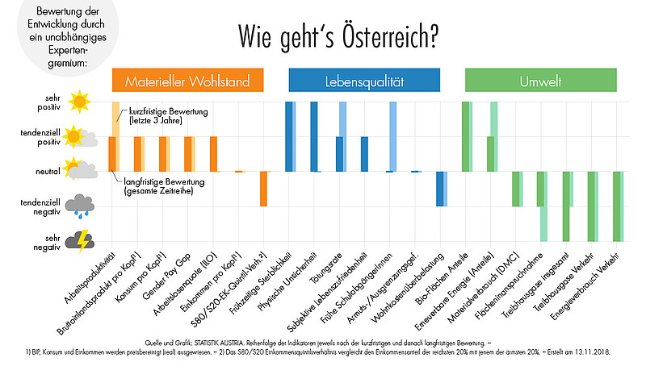
Leitindikatoren der nachhaltigen Entwicklung in Österreich

Slide 21
Wie die Nachhaltigkeitsziele entstanden sind

Slide 22
Wie die Nachhaltigkeitsziele entstanden sind: Ablaufplan
Die Agenda 2030 ist ein umfassender Aktionsplan der Vereinten Nationen, der einstimmig von den Mitgliedstaaten beschlossen wurde. Um einen solchen Plan zu erstellen, braucht es viel Kommunikation und Koordination, denn dass sich 193 Mitgliedsländer auf 17 Ziele einigen können, ist eine schwierige Aufgabe. Das Besondere damals war, dass für die Erstellung der Ziele viele verschiedene AkteurInnen aus unterschiedlichen Bereichen der Gesellschaft eingebunden wurden. Menschen aus allen Regionen der Welt wurden eingeladen, sich an der Diskussion zu beteiligen.
Ablaufplan der Erarbeitung der Agenda 2030:
2012-2013: Nationale und internationale Treffen und Konferenzen sowie eine weltweite Umfrage per Internet, SMS und Fragebogen (MyWorld2015.org),
an der 8 Millionen Menschen teilgenommen haben.
2013-2014: Arbeitsgruppen und Veranstaltungen zur Entwurfserstellung der Agenda 2030
2015: Regierungsverhandlungen und abschließendes Gipfeltreffen zur Verabschiedung der Resolution am 25. September 2015 am Hauptsitz der
Vereinten Nationen in New York.

Slide 23
Wie die Nachhaltigkeitsziele entstanden sind:
Rio +20 Konferenz und Klimaabkommen von Paris 2015
Auch während des Entstehungsprozesses der Agenda 2030 wurden Abkommen und globale Entwicklungsziele vereinbart, auf deren Ergebnissen und Erfahrungen die SDGs beruhen:
So wurde bei der Rio +20 Konferenz der Vereinten Nationen 2012 in Rio de Janeiro bereits über nachhaltige Entwicklungsziele diskutiert, und darüber, wie ökonomische und ökologische Themen verbunden werden können.
Im Klimaübereinkommen von Paris im Jahr 2015 wurden weltweite Klimaschutzziele definiert.

Slide 24
Vorläufer der SDGs: Die Millenium Development Goals MDGs
Die SDGs sind nicht die ersten weltweiten Zielvereinbarungen der Vereinten Nationen. Vorläufer der SDGs waren die Millenium Development Goals (MDGs).Deren acht Ziele hätten bis zum Jahr 2015 umgesetzt werden sollen. Die Vereinten Nationen verabschiedeten diese Ziele im Rahmen der Millenium-Erklärung im Jahr 2000, um die Armut in der Welt zu bekämpfen. Die Millenium Development Goals lauteten: Keine Armut, Schulbildung für alle, Förderung der Gleichstellung von Männern und Frauen, Senkung der Kindersterblichkeit, Verbesserung der Gesundheit von Müttern, Bekämpfung von ansteckenden Krankheiten, nachhaltige Ökologie und Stärkung der globalen Zusammenarbeit.
Tatsächlich konnte die extreme Armut weltweit gesenkt werden, doch viele weitere Ziele blieben unverwirklicht. Außerdem wurde an den acht Entwicklungszielen kritisiert, dass die darin formulierten Aufgaben nicht alle Länder in die Zielerreichung miteinbezogen und vor allem die Industrieländer kaum in die Pflicht nahmen.

Slide 25
Kernbotschaften der SDGs

Slide 26
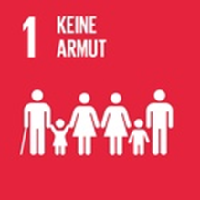
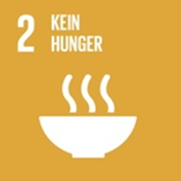

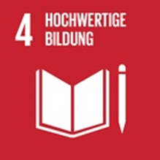


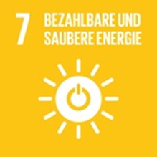
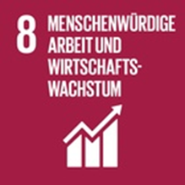
Extreme Armut beenden. Armutsquoten in jedem Land reduzieren.
Hunger weltweit beenden und die Qualität der Nahrung verbessern.
Ein gesundes Leben für alle ermöglichen und medizinische Versorgung überall sicherstellen.
Bildungschancen erhöhen und lebenslanges Lernen fördern sowie Bildung für nachhaltige Entwicklung fördern.
Ungleichheiten zwischen den Geschlechtern abbauen. Die Selbstbestimmung von Frauen und Mädchen stärken.
Verfügbarkeit von sauberem Wasser schützen und gewährleisten.
Nachhaltige und leistbare Energieversorgung für alle sicherstellen.
Arbeitsmöglichkeiten schaffen und Beschäftigte schützen.

Slide 27





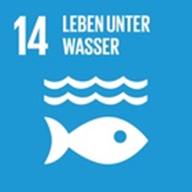
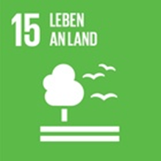

Nachhaltige Ideen fördern. Öffentlichen Verkehr und Industrie umweltschonend ausbauen.
Ungleichheiten zwischen den Ländern und in den Ländern verringern.
Bebaute Gebiete nachhaltig gestalten.
Nachhaltige Produktions- und Konsummöglichkeiten sicherstellen.
Den Klimawandel und die Umwelt-verschmutzung stoppen.
Ozeane, Meere und Küstengebiete schützen und die Artenvielfalt erhalten.
Die Tier- und Pflanzenwelt schützen und Umweltschäden beheben.
Gerechtigkeit für alle gewährleisten, ein friedliches Zusammenleben ermöglichen.

Slide 28

Die Zusammenarbeit zwischen den Ländern verbessern.
Eine ausführlichere Beschreibung aller 17 SDGs findest du in der Broschüre „Zwischenstopp 2030 – Get involved“ des FORUM Umweltbildung, erstellt im Auftrag des Bundesministeriums für Nachhaltigkeit und Tourismus. Darin enthalten sind ebenso kreative Übungen und didaktische Anregungen zur Auseinandersetzung mit den einzelnen Zielen. (https://www.umweltbildung.at/fileadmin/umweltbildung/grafiken/Zwischenstopp_2030/Zwischenstopp-2030-Materialien_final.pdf)

Slide 29
Von lokal bis global
Um die in der Agenda 2030 angeführten großen Herausforderungen für die Zukunft anzugehen, braucht es große Taten genauso wie viele kleine Schritte.
Wichtig sind einerseits die Zusammenarbeit aller Länder, aber auch Umsetzungspläne in jedem einzelnen Land ebenso wie Konzepte und Aktionen in den einzelnen Gemeinden und Städten.
Außerdem ist jede/r Einzelne von uns gefordert, Verantwortung zu übernehmen und zur Umsetzung der Ziele beizutragen.

Slide 30
Von lokal bis global – Beispiele (1)
Ziel 13: Klimaschutz
Internationale Ebene: Globale Vereinbarungen, wie das UN Klimaabkommen von Paris, Vorgaben der EU zur CO2 Einsparung.
Nationale Ebene: Bewusstseinsbildung für erneuerbare Energieformen fördern, nationale Ziele für erneuerbare Energie definieren und durch gesetzliche Rahmenbedingungen fördern.
Lokale Ebene: Veranstaltungen und Projekte initiieren, um Informationen über erneuerbare Energieformen in der Bevölkerung zur Verfügung zu stellen. Den Umstieg auf erneuerbare Energieformen in den Gemeinden fördern.
Zusammenarbeit zwischen regionalen Betrieben, Landwirtschaft, Bildungseinrichtungen und der lokalen Bevölkerung stärken.
Zusammenarbeit auch zwischen Gemeinden in einer Region fördern (Beispiel Klima- und Energiemodellregionen).
Individuelle Ebene: Energieanbieter vergleichen, auf umweltfreundliche Energieformen umsteigen. Engagement für Klimaschutz stärken.

Slide 31
Von lokal bis global – Beispiele (2)
Ziel 3: Gesundheit
Internationale Ebene: Empfehlungen der WHO zur globalen Gesundheitsförderung im Rahmen des Konzepts „Gesundheit 2020“ (Health 2020)
Nationale Ebene: Erarbeitung von Vorschlägen für ein gesünderes Österreich im Rahmen der Entwicklung der „10 Ziele für eine gesundheitsförderliche Gesamtpolitik“
Lokale Ebene: Informationsveranstaltungen zu Gesundheitsförderung, Angebote zur Gesundheitsförderung wie Kurse und Vorträge anbieten
Zusammenarbeit zwischen Regionalen Betrieben, Bildungseinrichtungen und der lokalen Bevölkerung stärken
Individuelle Ebene: Aktivitäten für einen gesunden Lebenswandel setzen, auf gesunde Ernährung und ausreichend Bewegung achten

Slide 32
Von lokal bis global – Beispiele (3)
Ziel 12: Nachhaltige Konsum- und Produktionsmuster
Internationale Ebene: Festschreibung neuer globaler Umwelt- und Sozialstandards durch die Weltbank. Neuausrichtung der Handelspolitik der Europäischen Union im Rahmen der „Global Europe – Competing in the World“ Strategie
Nationale Ebene: Verantwortungsbewusstsein gegenüber Umwelt- und Gesellschaft durch Informationen und Maßnahmen fördern. Auftragsvergaben der öffentlichen Hand an Umwelt- und Sozialstandards koppeln
Lokale Ebene: Informationen über bewusstes Produktions- und Konsumverhalten für Unternehmen und Bevölkerung bereitstellen.
Individuelle Ebene: Auf Herkunft und Produktionsweise von Produkten achten. Konsumverhalten ändern

Slide 33
Go for Goals – Gemeinsam für eine bessere Welt

Slide 34
Was kannst du zur Verwirklichung der Nachhaltigkeitsziele beitragen?
Nicht nur PolitikerInnen können die Welt besser machen. Ein wichtiger Grundsatz der SDGs ist, dass sowohl international als auch national, sowohl global als auch lokal, sowohl große Organisationen als auch jede und jeder Einzelne dazu beitragen soll, dass die Ziele erreicht werden.
Nachdenken und bewusst entscheiden
Vieles von dem, was du tust, wirkt sich auf die SDGs aus. Ein erster Schritt, um die Nachhaltigkeitsziele zu unterstützen, kann sein, deinen eigenen Lebensstil kritisch zu hinterfragen. Das heißt, dass du erstmal über deinen Alltag und dein Verhalten im Alltag nachzudenkst:
Wie gehst du persönlich mit den Ressourcen dieser Welt um? Ist dein Verhalten nachhaltig, also: Könntest du das wieder und wieder tun, ohne der Welt zu schaden? Was und wie viel an Produkten und Materialien brauchst du wirklich?
Wie sind diese Produkte entstanden? Wurde dabei Rücksicht auf Menschen und Umwelt genommen?
In einem zweiten Schritt kannst du dich dann entscheiden, etwas bewusst zu konsumieren – oder eben nicht zu konsumieren.

Slide 35
Bewusst konsumieren
„Bewusst konsumieren“ könnte zum Beispiel heißen
Kein Essen, kein Wasser, keinen Strom verschwenden
Bioprodukte bzw. nachhaltig und fair produzierte Produkte kaufen
weniger Fleisch essen
Urlaub so planen, dass man dabei Rücksicht auf Menschen, Kulturen und die Umwelt nimmt
Dinge teilen, mieten, leihen statt zu kaufen
Produkte möglichst bis zum Ende ihrer „Lebensdauer“ verwenden
Dinge reparieren (lassen) und recyceln
aus alten Dingen was Neues machen
Im Englischen gibt es als Denkhilfe hierfür die „6 R“s: Rethink, Refuse, Reuse, Reduce, Recycle, Repair, also nochmal darüber nachdenken, verzichten, wiederverwenden, reduzieren, recyceln, reparieren.
Wertvolle Tipps gibt es auch z.B. unter http://www.entwicklung.at/mitmachen/verhalten-im-alltag/

Slide 36
Achtsamkeit und Respekt
Bei den Nachhaltigkeitszielen geht es auch um die sozialen Auswirkungen unseres Verhaltens und darum, die Welt ein wenig gerechter zu machen. Einerseits betrifft das z.B. unsere Kaufentscheidungen (z.B. fair produzierte Produkte zu kaufen).
Auch die Umsetzung von Zielen wie Frieden und Gerechtigkeit (Ziel 16) betreffen nicht nur die Erwachsenen oder gar nur die Politik: Frieden und Gerechtigkeit beginnen schon im unmittelbaren Umfeld jeder und jedes Einzelnen. Wenn es uns gelingt, respektvoll mit anderen umzugehen und uns für Menschen einzusetzen, die nicht fair behandelt werden, dann ist das ein guter Anfang für eine bessere, gerechtere Welt. Wenn wir lernen, wie wir „im Kleinen“ besser mit Konflikten umgehen können und sie ohne Gewalt zu lösen, so beginnen wir damit, eine friedliche Gesellschaft aufzubauen, und arbeiten an der Umsetzung dieses großen Ziels.
Wichtig ist auch, dass wir unsere Bereitschaft und unsere Fähigkeiten trainieren, mit anderen zusammenzuarbeiten, Rücksicht zu nehmen und gemeinsam Ziele umzusetzen.

Slide 37
Engagement für die 17 Ziele
Je mehr Menschen von den Nachhaltigkeitszielen wissen und sie unterstützen, desto eher wird es gelingen, sie auch zu erreichen.
Auch du kannst …
… die 17 Ziele bekannt machen, anderen davon erzählen, in sozialen Medien, Blogs, der Klasse etc. darüber berichten oder andere Menschen überzeugen.
… deine Meinung sagen, zeigen, dass dir die nachhaltige Entwicklung wichtig ist, z.B. auch gegenüber PolitikerInnen (Briefe oder E-Mails schreiben, Wahlentscheidung).
… Aktionen planen, die den 17 Zielen „helfen“, z.B. in der Schule, in deinem Freizeitverein, im Freundeskreis.
… andere motivieren, ebenfalls bei den Aktionen mitzumachen oder selber welche zu starten.
… freiwillig bei einer Organisation mitarbeiten, die die SDGs unterstützt.
Weitere Anregungen, was jedeR von uns für eine nachhaltigere Welt tun kann, findest du hier: http://worldslargestlesson.globalgoals.org/de/animated-films/

Slide 38
Wie Kinder die Welt verändern

Slide 39
Wie Kinder die Welt verändern – Beispiele (1)
Dass auch Kinder die Welt zum Positiven verändern können, dafür stehen die drei folgenden sehr bekannten Beispiele. In allen 3 Fällen haben Kinder damit begonnen, sich für ein Ziel einzusetzen. Durch ihr Beispiel, ihre Begeisterung und ihren Mut haben sie viele andere Menschen überzeugen können und letztlich weltweit Unterstützung gefunden. Die Beispiele zeigen, wie aus scheinbar kleinen, lokalen Aktionen eine globale Bewegung werden kann.
Malala Yousafzai (Ziel 4: Hochwertige Bildung)
„Ein Kind, ein Lehrer, ein Buch und ein Stift können die Welt verändern“. (Rede vor den Vereinten Nationen am 12. Juli 2013)
Die Geschichte von Malala (geboren 1997) beweist, wie Kinder die Welt verändern und das Weltgeschehen (mit)beeinflussen können. Malala kämpfte bereits als 11-Jährige für das Recht auf Bildung. Insbesondere setzt sie sich dafür ein, dass auch Mädchen dieses Recht zusteht. Als sie im Jahr 2014 mit 17 Jahren den Friedensnobelpreis erhielt, war sie die jüngste Person, die jemals diesen Preis erhalten hatte.
Mehr Informationen zum Leben von Malala findest du auf der DWS im Thema „Kinderrechte“.

Slide 40
Wie Kinder die Welt verändern – Beispiele (2)
Fridays for Future (Ziel 13: Maßnahmen zum Klimaschutz)
www.fridaysforfuture.at/about
Greta Thunberg ist derzeit wohl eines der bekanntesten Beispiele für Kinder, die den ersten Schritt für eine große Bewegung gemacht haben. Greta fasste im Alter von 15 Jahren den Entschluss, jeden Freitag vor dem schwedischen Parlament zu streiken. Sie wollte damit erreichen, dass die Vereinbarungen der Klimakonferenz von Paris eingehalten werden.
Diese Aktion gab den Anstoß für die Klimastreiks unter dem Motto „Fridays for Future“, die mittlerweile weltweit stattfinden.
Plant for the Planet (Ziel 13: Maßnahmen zum Klimaschutz, 15: Leben an Land)
www.plant-for-the-planet.org
Das Projekt „Plant for the Planet“ wurde ebenfalls von einem Kind initiiert. Es verfolgt das Ziel, die Zerstörung der Wälder stoppen und neue Wälder zu pflanzen, um einen CO2-Ausgleich zu schaffen. Weltweit sollen 1.000 Milliarden Bäume gepflanzt werden. Plant-for-the-Planet begann 2007 als SchülerInnen-Initiative, die vom damals 9-jährigen Felix Finkbeiner gegründet wurde. Inzwischen hat die Initiative zahlreiche HelferInnen weltweit – sowohl Kinder als auch Erwachsene.

Slide 41
Diskussionsfragen zum Thema
Findet ihr es sinnvoll, dass die 17 Ziele für nachhaltige Entwicklung definiert wurden?
Bei den SDGs sollen sowohl der ökologische als auch der soziale und der ökonomische Bereich berücksichtigt werden. Sind eurer Meinung nach alle drei Bereiche gleich wichtig?
Welche der 17 Ziele findet ihr für Österreich besonders relevant? Gibt es Ziele, die in Österreich „keine Rolle“ spielen?
Was würde es brauchen, damit die SDGs wirklich umgesetzt werden? Wo liegen eurer Ansicht nach die größten Schwierigkeiten?
Was wärst du persönlich bereit dafür zu tun, damit die Ziele erreicht werden?

